Slide 1


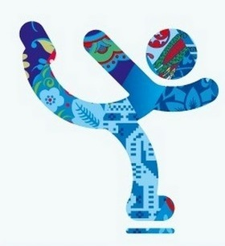
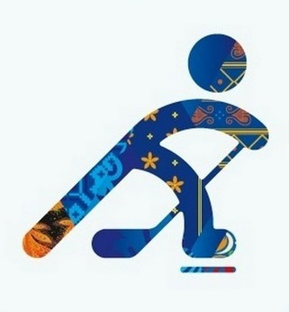
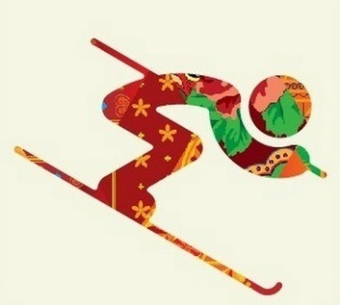
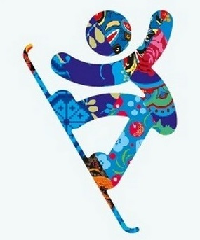
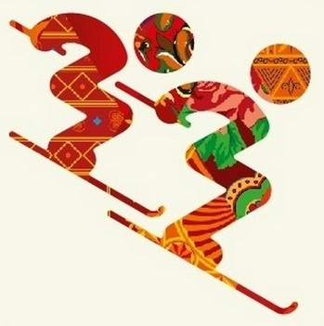
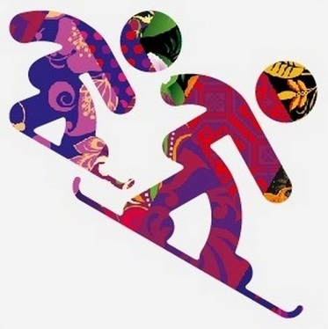
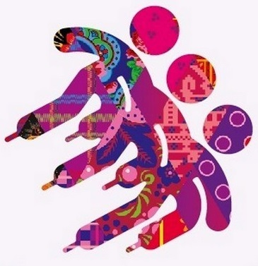
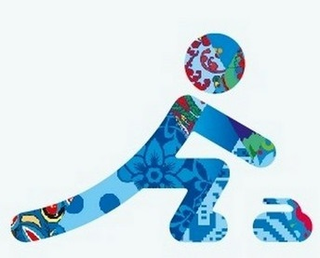
20 января 2021 года в 12:00 для обучающихся МОУ Кренёвская СОШ в Центре «Точка роста»
МОУ Барановская СОШ состоятся мастер-классы, посвященные Международному дню зимних видов спорта (19.01.2021)

Slide 2






1. 12:00 – 12:20 – встреча гостей, обед
2. 12:20 – 12:25 – организационный момент
3. 12:30 – 13.00 – работа мастерских:
Мастер-класс по диджеингу «Зимний калейдоскоп» (педагог дополнительного образования Д.С.Хазов)
Мастер-класс «Знакомство с программой MS Publisher и создание календаря «Зимние виды спорта» (педагог дополнительного образования И.Н.Голунова)
4. 13:00 – 13:15 - VR Спортивный (ученик 9 класса Сабуров Владимир, педагог допобразования О.А.Зиновьева)
5. 13:20 – 13:40 – работа фотостудии (педагог-организатор Е.С.Чайкина)
6. 13:40 – 13:45 - рефлексия

